Slide 1
I4
Team Project: DanDog
연제승
신혜진
남우리
설수현
ever since the 1500s, when an unknown printer took a galley of type and scrambled it o make a type specimen

Slide 2
01 역할 분담
02 프로젝트 소개
03 기획 의도
04 플로우 차트
05 와이어프레임
06 페이지 소개
07 프로젝트 후기
08 QnA

Slide 3

HTML/CSS Team Project
01 역할 분담

Slide 4
01
역할 분담
연제승
결제 페이지, 상품 상세 페이지
와이어프레임 제작 및 웹사이트 구현
로그인 페이지, 고객센터 페이지
와이어프레임 제작 및 웹사이트 구현
남우리
회원가입 페이지, 장바구니 페이지
와이어프레임 제작 및 웹사이트 구현
설수현
메인 페이지, 서브 화면 페이지
와이어프레임 제작 및 웹사이트 구현
신혜진

Slide 5
HTML/CSS Team Project
02 프로젝트 소개

Slide 6
02
프로젝트 소개
프로젝트명
단독(DanDog): 강아지 한 마리 한 마리가 모두 소중하다는 의미
반려동물 관련 용품을 구입하고 싶거나
반려동물 관련 커뮤니티에 참여하고 싶은 사람들을 위한 웹 플랫폼
설명
타 분야의 기존 소매 판매점 및
반려동물을 키우는 개인
타겟

Slide 7
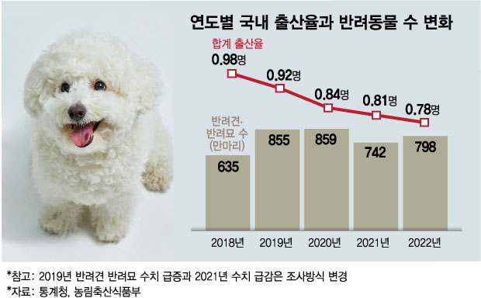
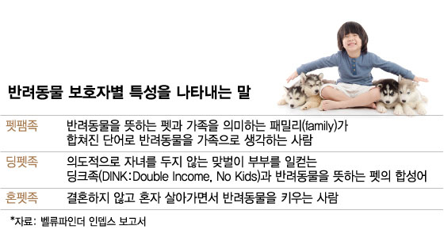
HTML/CSS Team Project
03 기획의도

Slide 8
03
기획 의도
반려동물 시장 규모가 급격하게 성장함에 따라
반려동물 관련 용품 및 커뮤니티에 관한 수요도 늘어나고 있음.
따라서 용품 구입 및 커뮤니티 이용 욕구를
모두 충족시킬 수 있는 웹 페이지를 구현하고자 함.
목적
용품 카테고리: 간식/사료, 장난감, 리빙/패션, 산책/케어로 구성.
커뮤니티 카테고리: 라운지, 정보 공유&리뷰, QnA, 이벤트로 구성.
“정보 공유&리뷰” 페이지 내에서 미용, 병원, 펫 시터 등과 관련해
유용한 정보를 공유할 수 있도록 구성하고자 함.
구성 방향

Slide 9
HTML/CSS Team Project
04 플로우 차트

Slide 10
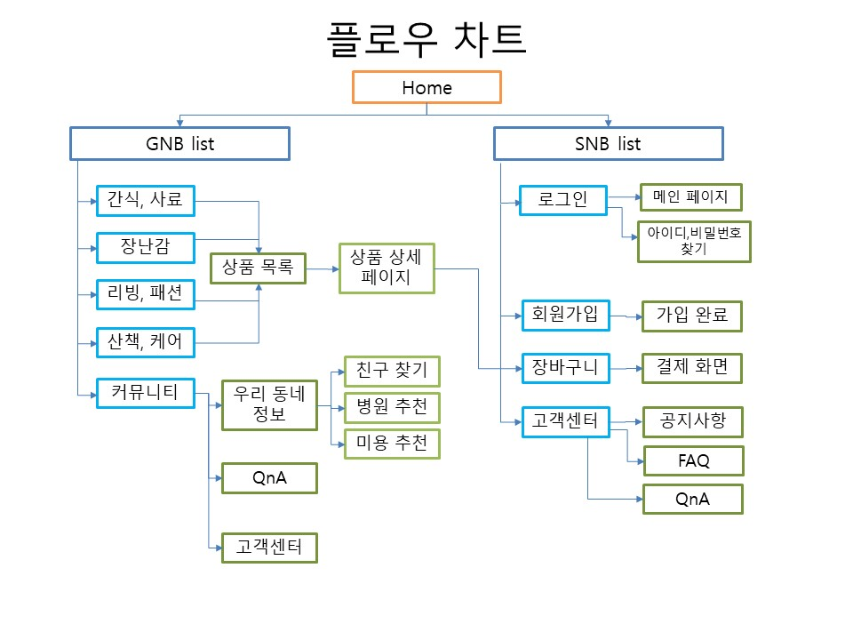
04
HTML/CSS Team Project
플로우 차트

Slide 11
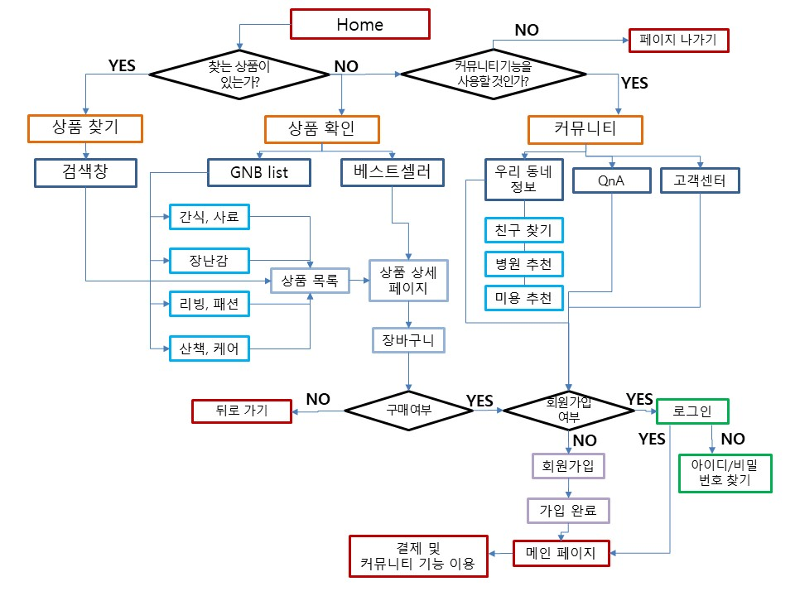
04
HTML/CSS Team Project
플로우 차트

Slide 12
HTML/CSS Team Project
05-06 와이어프레임 및 페이지 소개

Slide 13
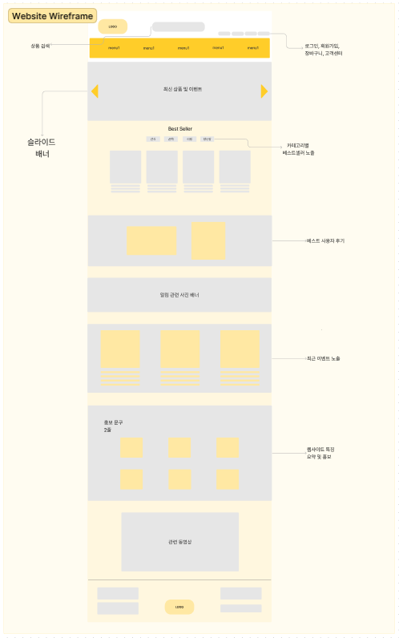
05
HTML/CSS Team Project
와이어 프레임 - 메인

Slide 14
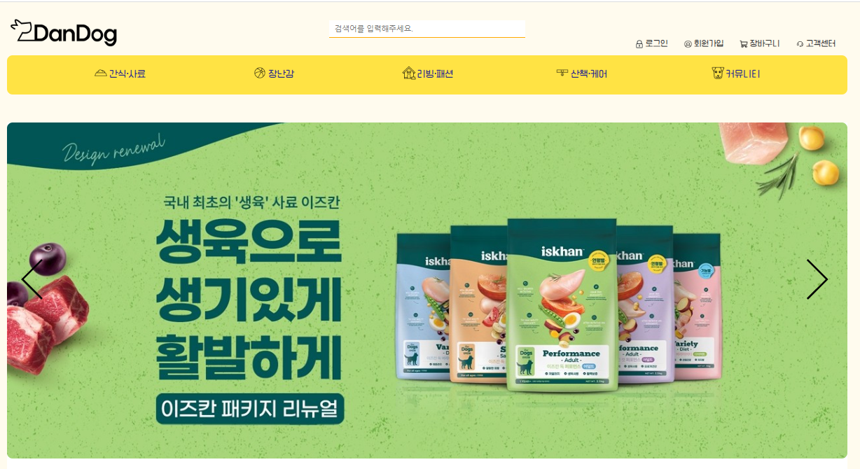
05
HTML/CSS Team Project
디자인 시안 - 메인
헤더 구성
최상단에 로고, 검색창, 기본 메뉴 리스트 배치
상품과 글이 늘어나며 검색 중요도가 높아질 것 대비 → 검색창 중앙 배치
GNB 리스트 – 반려견 상품 관련 메뉴, 커뮤니티로 구성
메뉴에 아이콘을 함께 배치 – 시각적 직관성, 디자인적 요소 확보

Slide 15
05
HTML/CSS Team Project
디자인 시안 - 메인
1) 신상품 및 이벤트 영역
상단 메인 배너 (슬라이드 배너)
웹사이트에서 주력으로 하는 상품이나 기능 노출

Slide 16
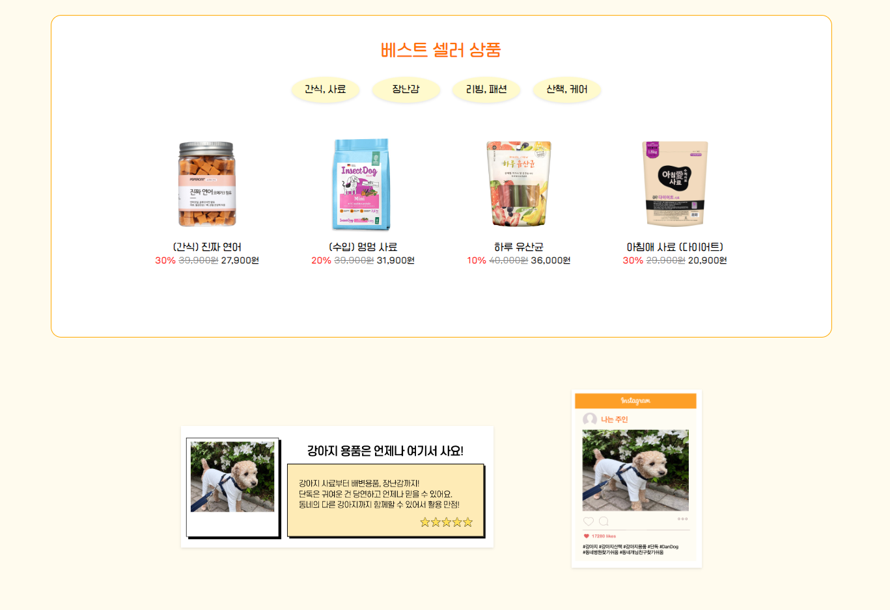
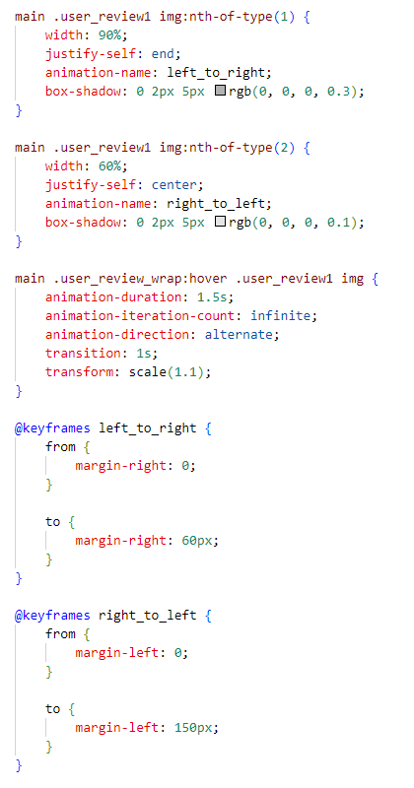
05
HTML/CSS Team Project
디자인 시안 - 메인
3) 사용자 후기 영역
웹사이트 자체 후기 + SNS 후기 등 생생한 후기 배치
사이트 및 상품에 대한 신뢰도 상승 효과
애니메이션 구성
2) 베스트셀러 영역
카테고리별 베스트셀러 한눈에 볼 수 있도록 구성
추후 자바스크립트로 보완 예정

Slide 17
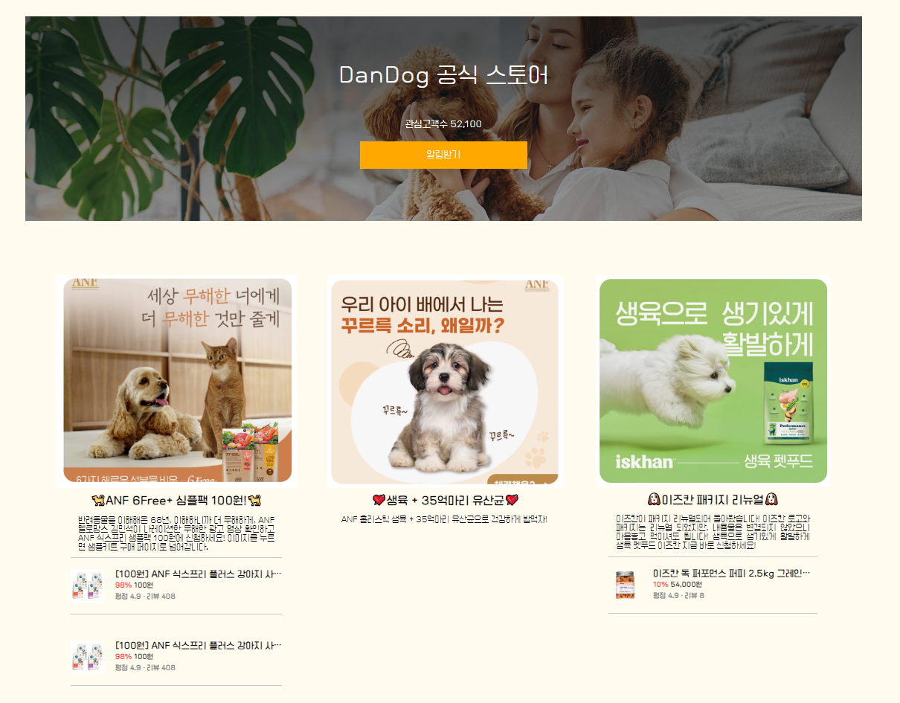
05
HTML/CSS Team Project
디자인 시안 - 메인
5) 이벤트 영역
커뮤니티 페이지 내 이벤트 항목 존재
메인 페이지 내에서 바로 주요 이벤트 확인 가능
4) 알림 배너
관심 고객수가 노출된 알림 받기 버튼
보다 쉽게 알림 받기를 설정할 수 있도록 유도.

Slide 18
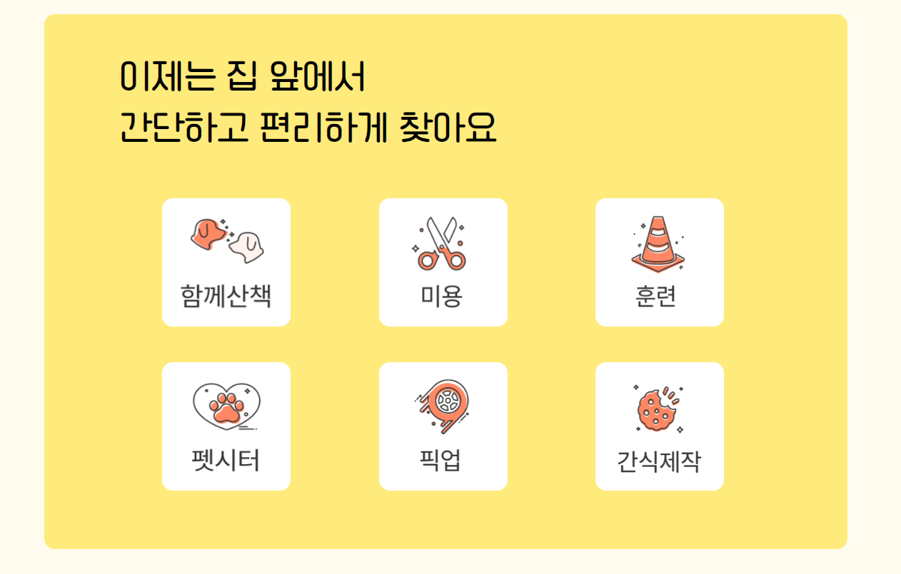
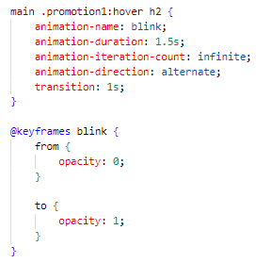
05
HTML/CSS Team Project
디자인 시안 - 메인
6) 웹사이트 특징 홍보
최종 목표: 커뮤니티 활성화를 통한 사용자 중심의 웹사이트
- 사이트에 대한 애착, 재방문율↑
앞으로 펫 시장 규모가 증가함에 따라 다양한 서비스들이 생길 것임.
- 여러 분야의 광고 효과 증대, 지속적 수익 모델 확장 가능

Slide 19
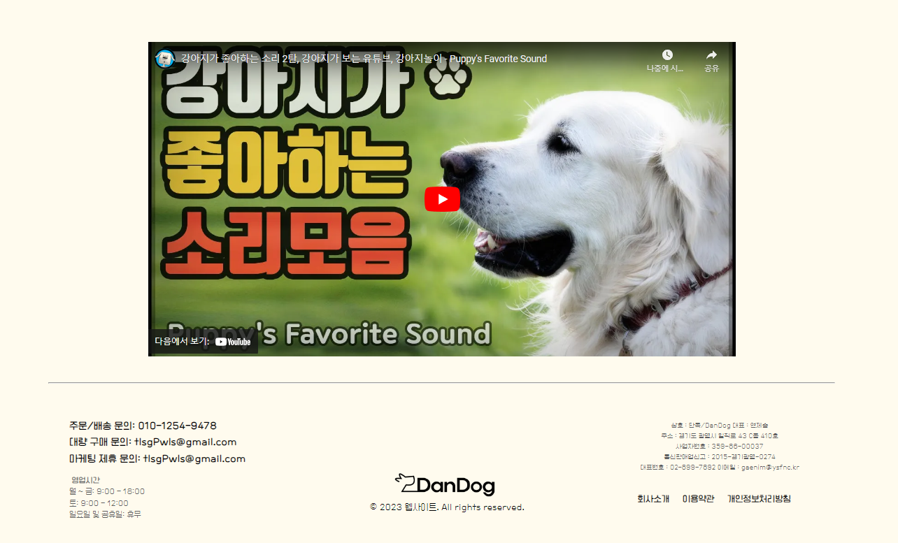
05
HTML/CSS Team Project
디자인 시안 - 메인
푸터
좌측: 문의 관련 및 영업시간
중앙: 로고
우측: 회사 관련 정보
7) 관련 동영상
웹페이지에서 자체 제작한 홍보 동영상 영역

Slide 20
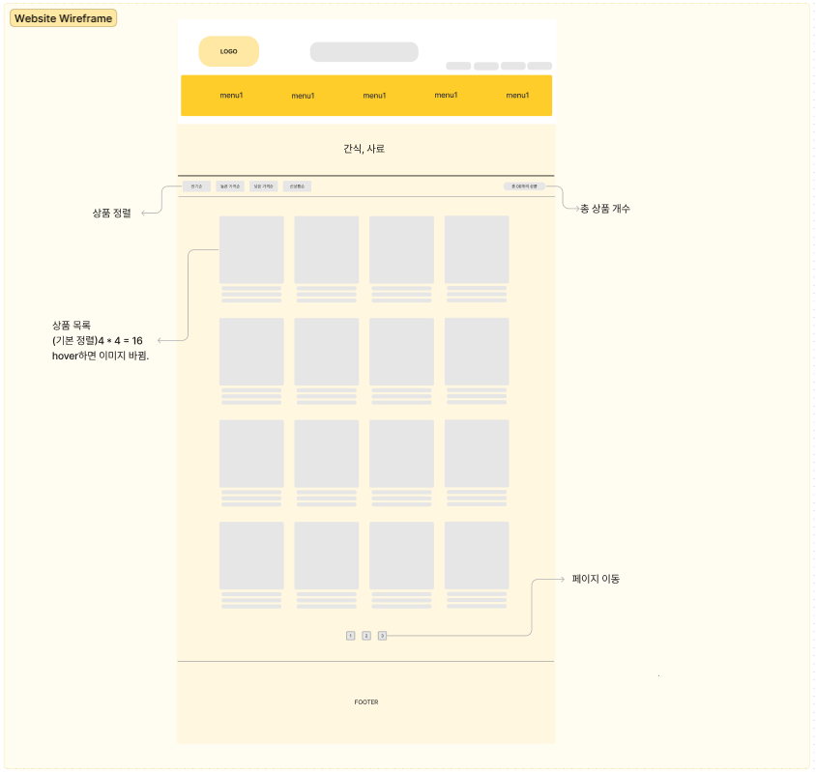
05
HTML/CSS Team Project
와이어 프레임 – 서브페이지1

Slide 21
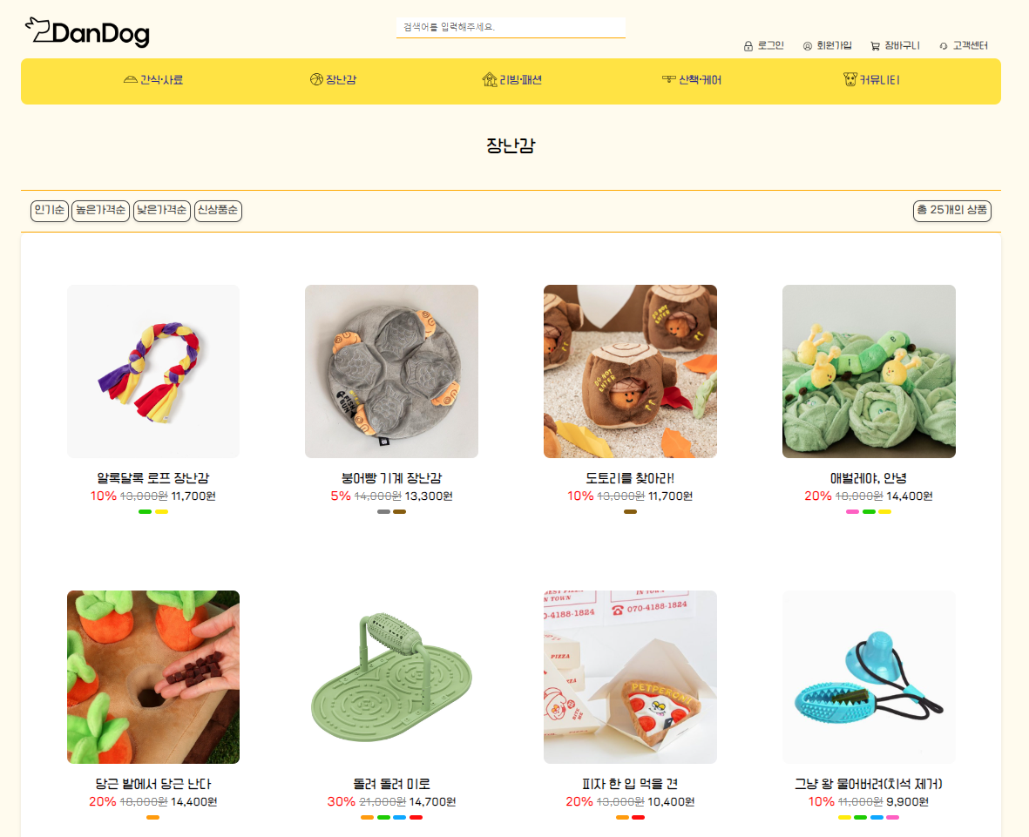
05
HTML/CSS Team Project
디자인 시안 – 서브페이지1
상품 페이지
네 가지 기준 정렬, 총 상품 개수 표시
가격과 상품별 색상 바로 확인 가능
Hover할 경우 실사용 모습 확인 가능

Slide 22
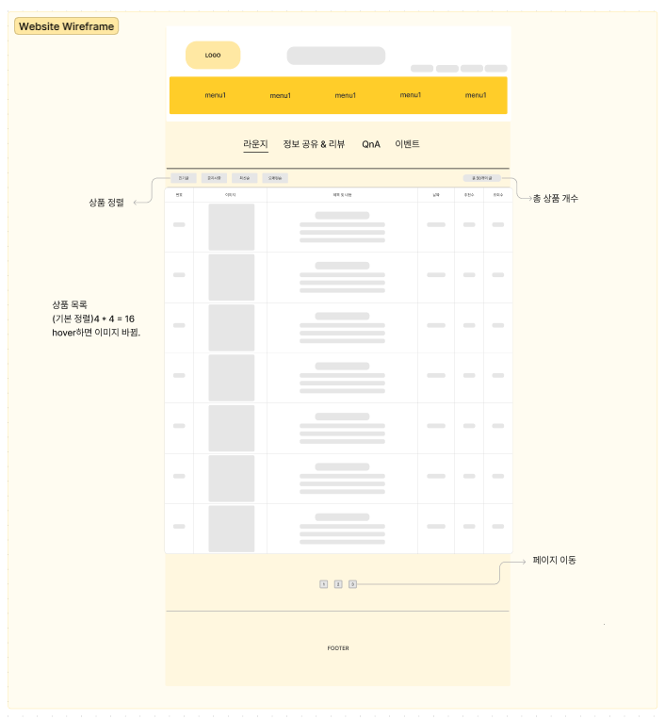
05
HTML/CSS Team Project
와이어 프레임 – 커뮤니티

Slide 23
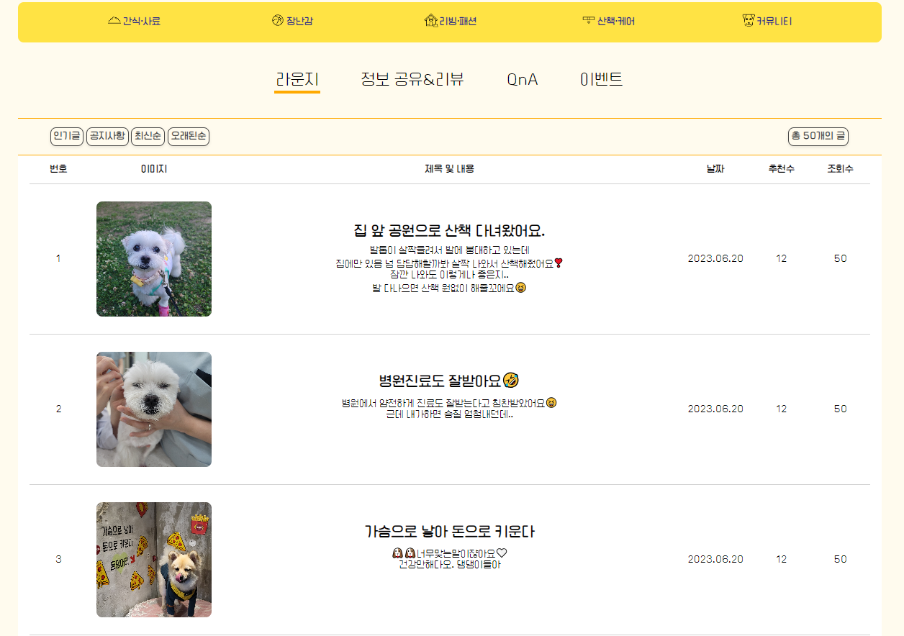
05
HTML/CSS Team Project
디자인 시안 – 커뮤니티
커뮤니티 페이지
라운지: 반려동물 사진, 일화 공유하며 자유롭게 소통하는 공간
정보 공유&리뷰: 위치 기반으로 동네 친구를 만나거나 반려견 시설 확인
QnA: 반려동물을 키우면서 궁금한 것 묻고 답하는 공간
이벤트: 상품 관련 이벤트 + 커뮤니티 관련 이벤트

Slide 24
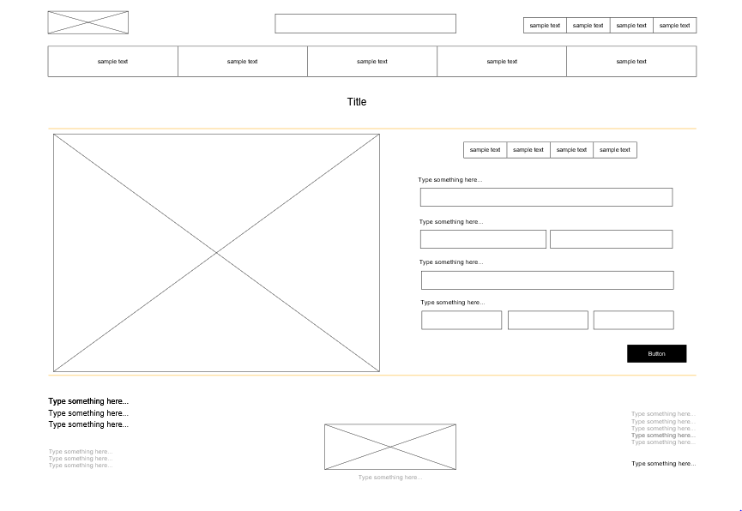
05
HTML/CSS Team Project
와이어 프레임 - 회원가입

Slide 25
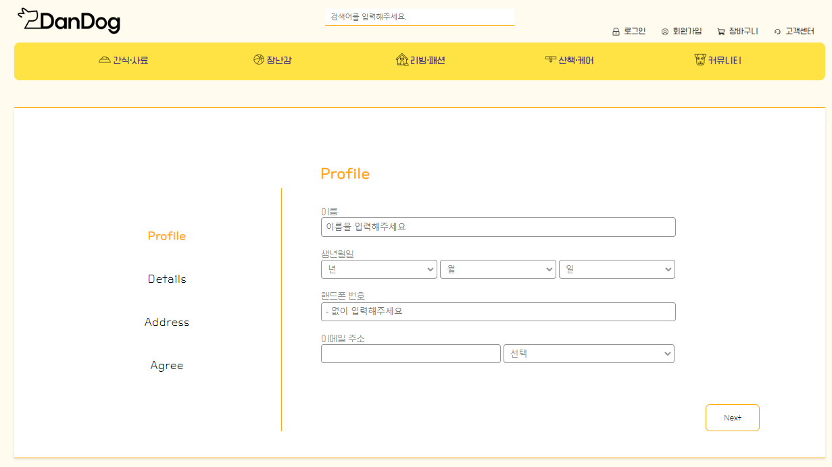
05
HTML/CSS Team Project
디자인 시안 - 회원가입

Slide 26
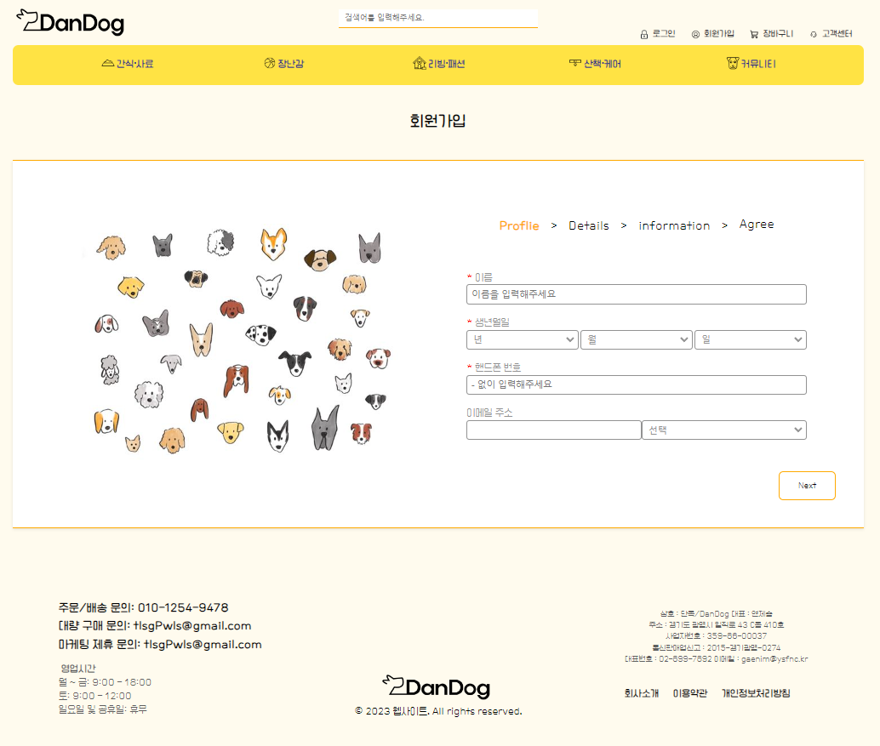
05
HTML/CSS Team Project
디자인 시안 - 회원가입

Slide 27
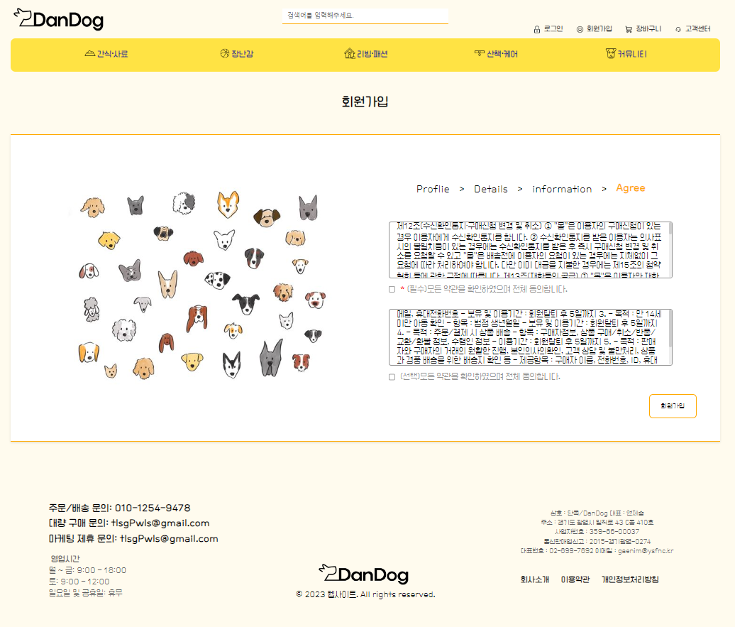
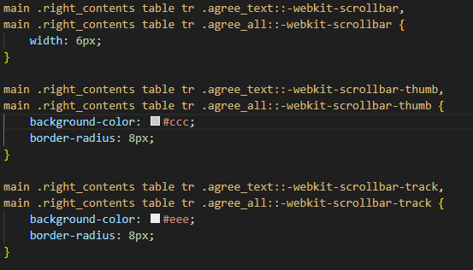
05
HTML/CSS Team Project
디자인 시안 - 회원가입

Slide 28
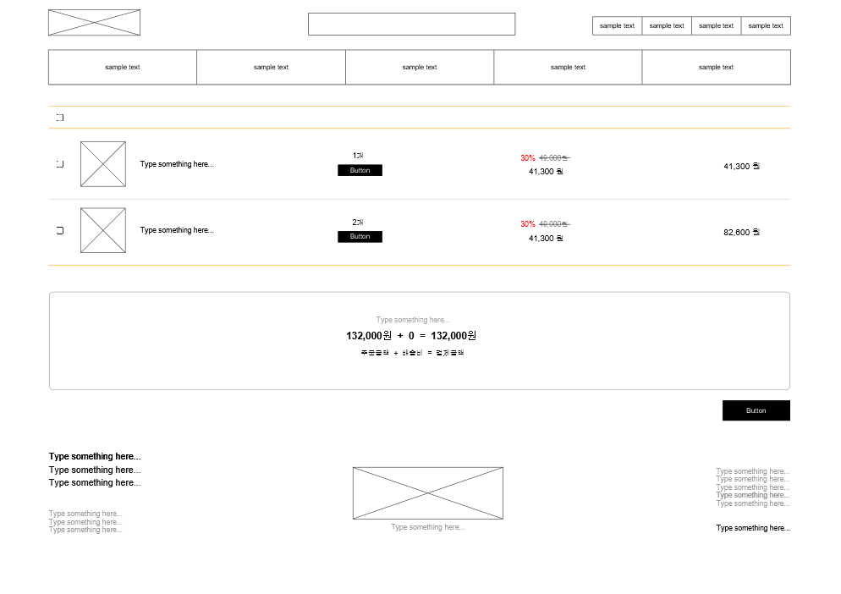
05
HTML/CSS Team Project
와이어 프레임 - 장바구니

Slide 29
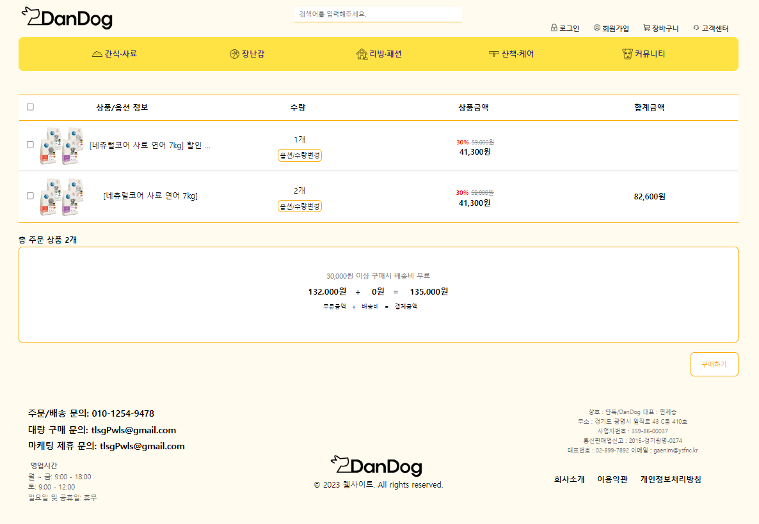
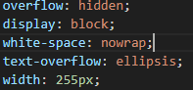
05
HTML/CSS Team Project
디자인 시안 - 장바구니

Slide 30
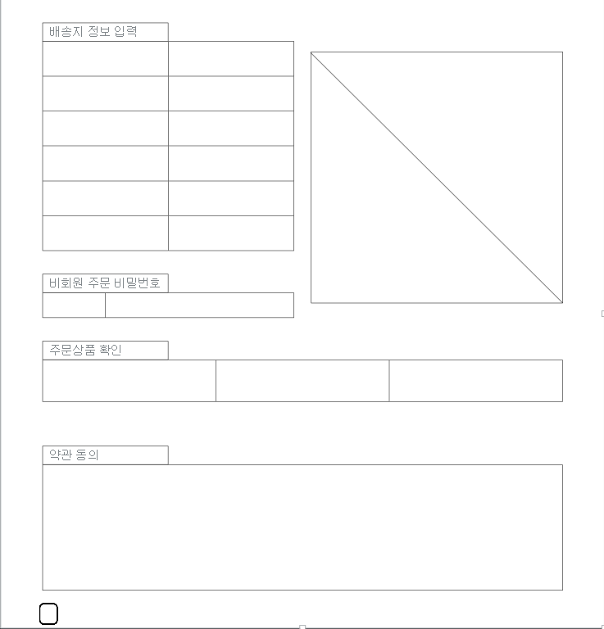
05
HTML/CSS Team Project
와이어 프레임 - 결제페이지

Slide 31
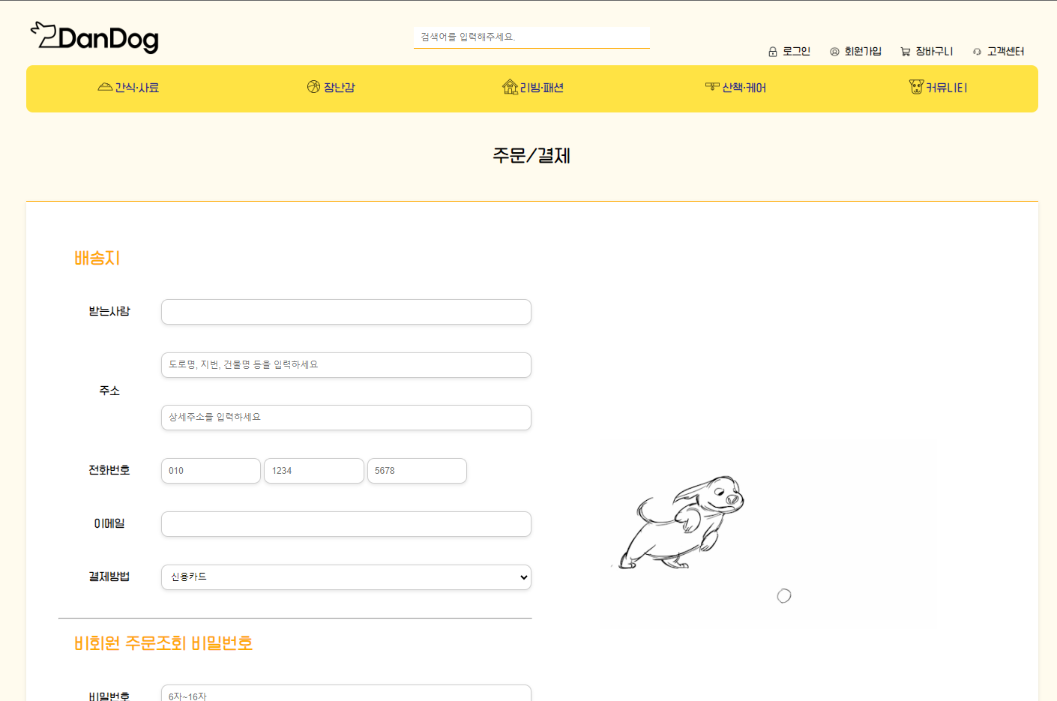
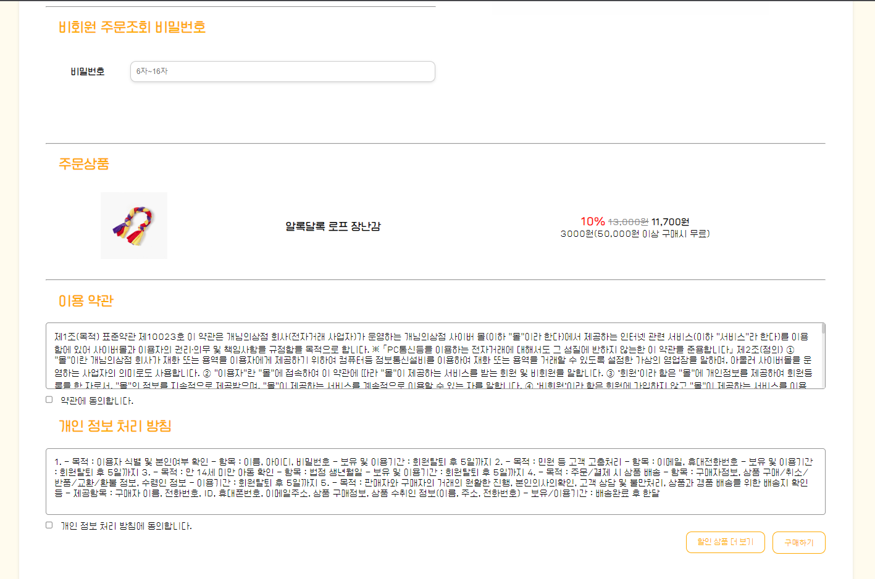
05
HTML/CSS Team Project
디자인 시안 – 결제페이지

Slide 32
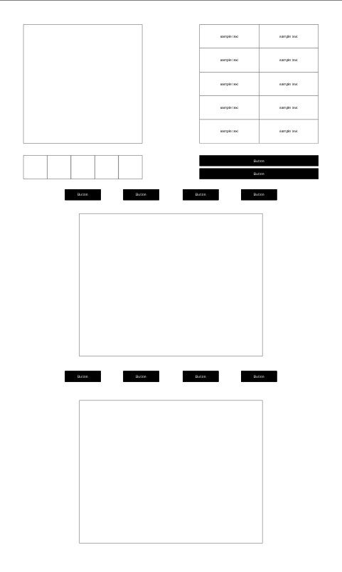
05
HTML/CSS Team Project
와이어 프레임 - 상세페이지

Slide 33
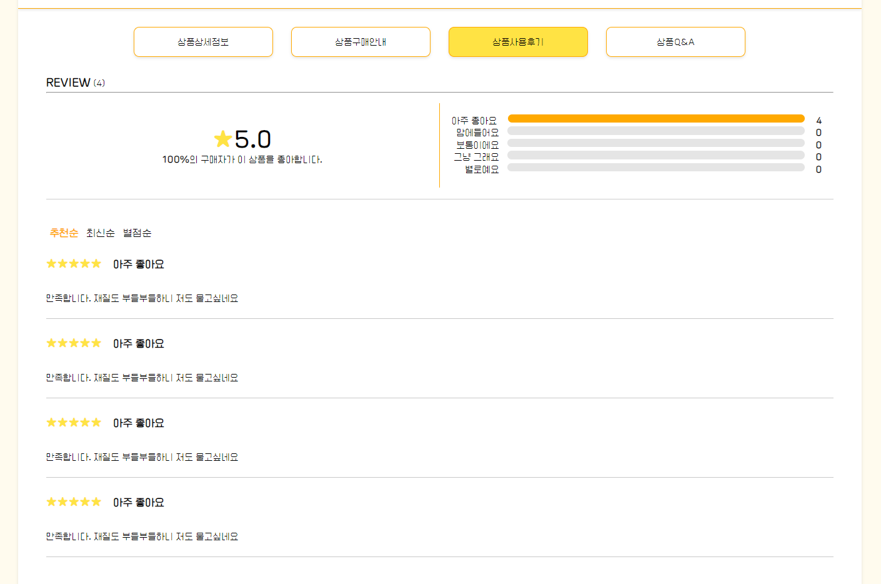
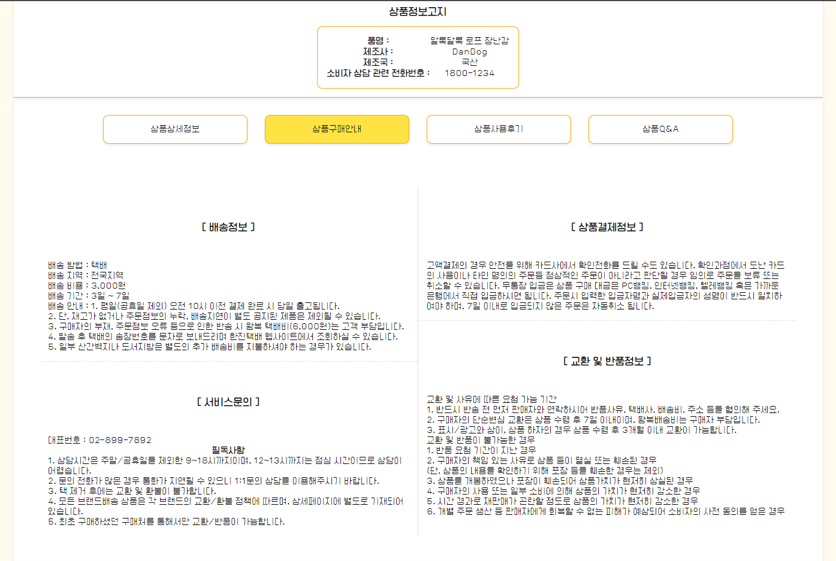
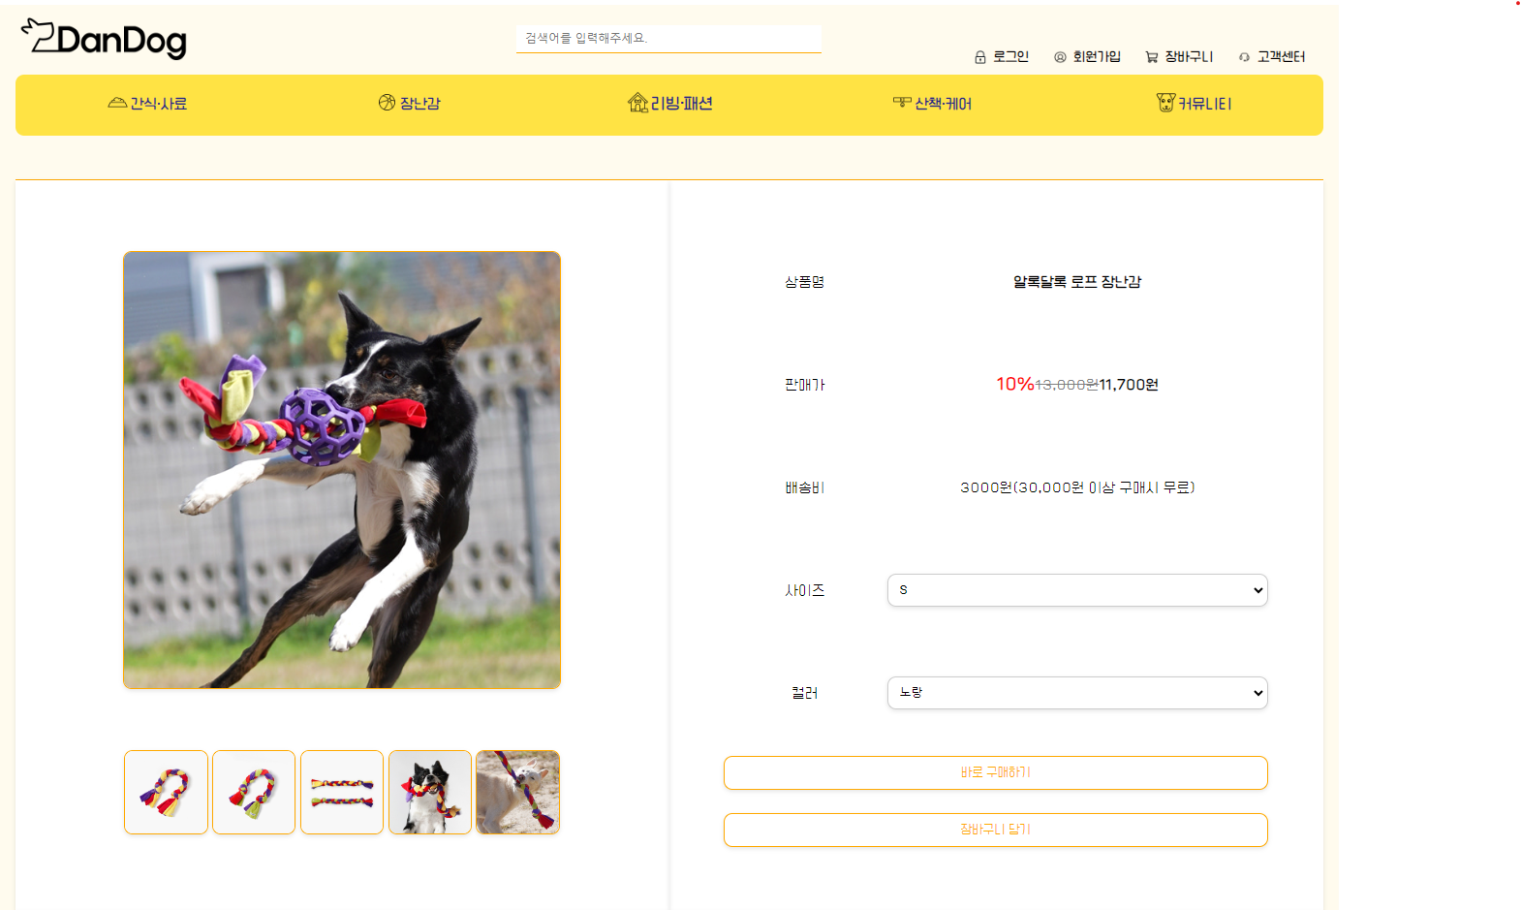
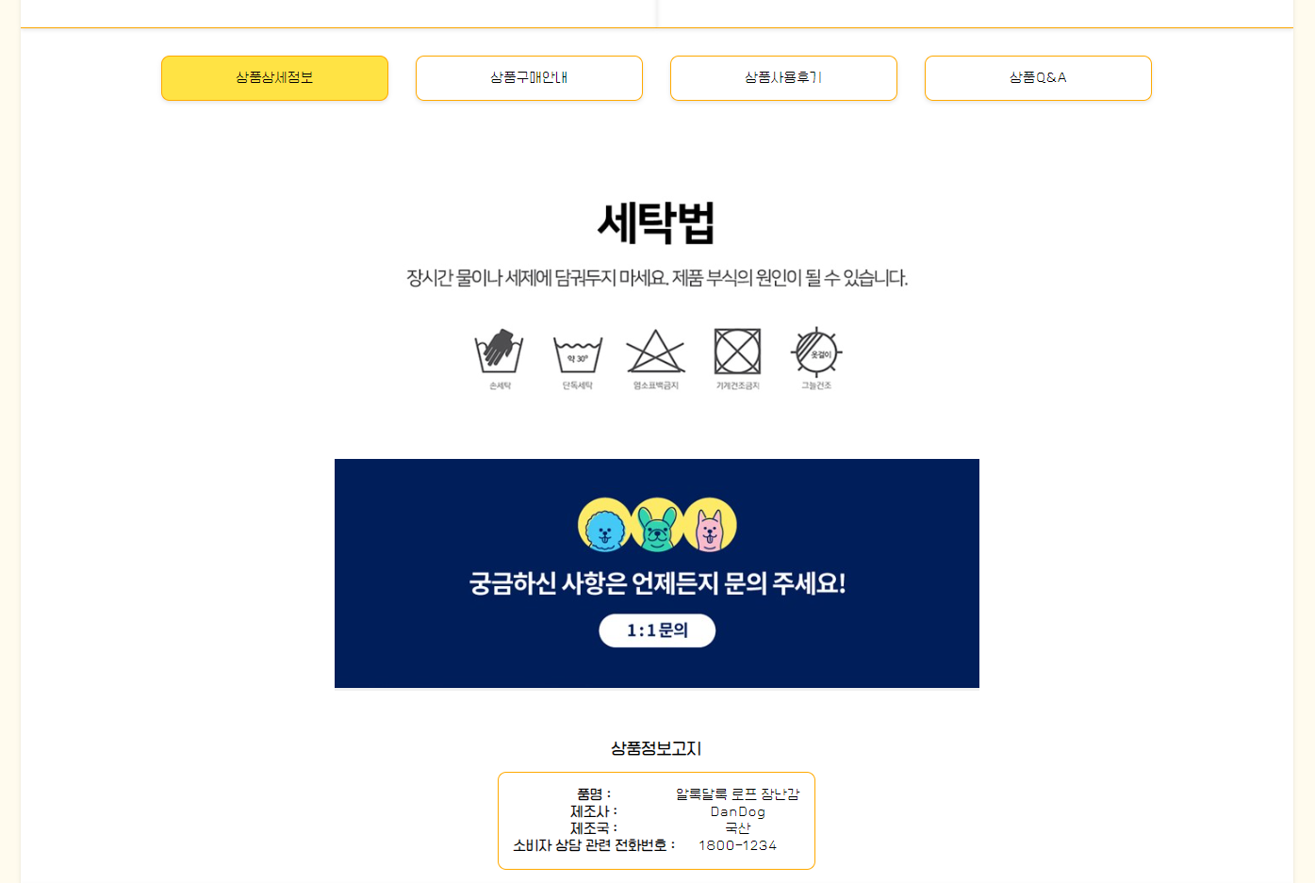
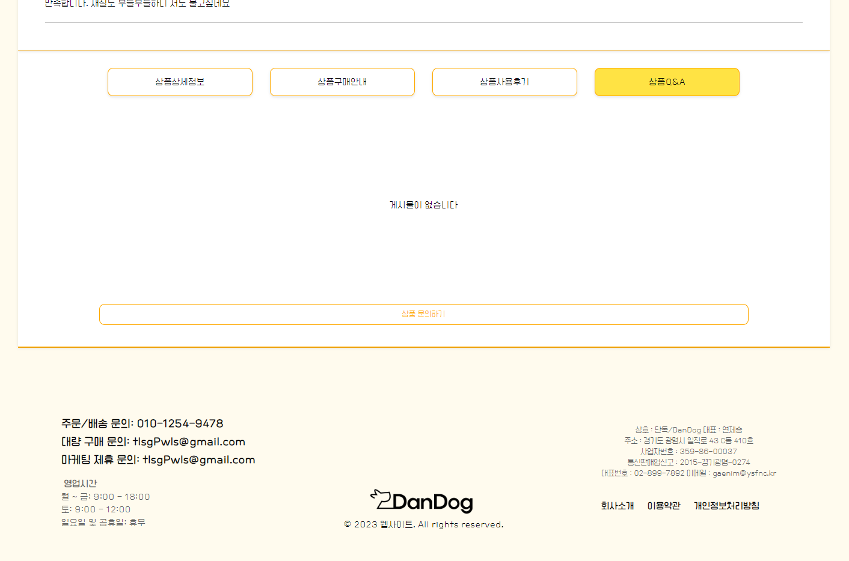
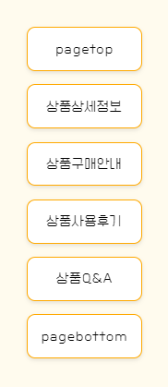
05
HTML/CSS Team Project
디자인 시안 – 상세페이지

Slide 34
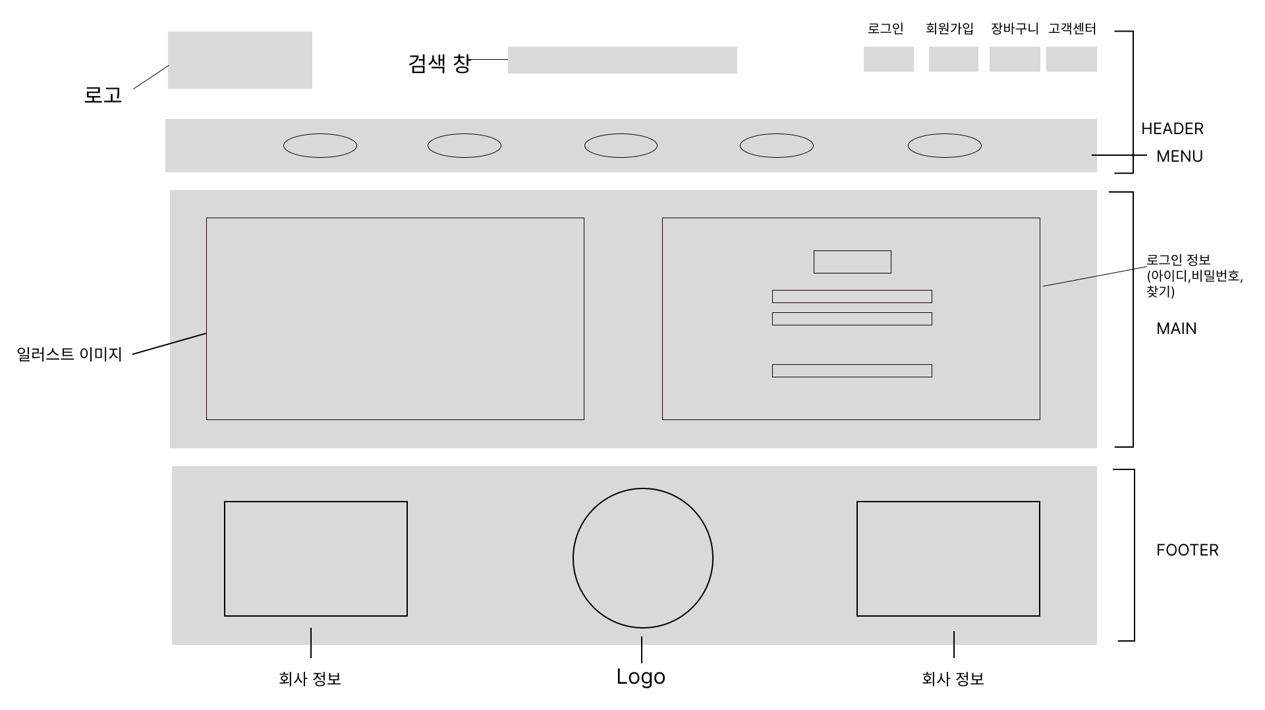
05
HTML/CSS Team Project
와이어 프레임 - 로그인

Slide 35
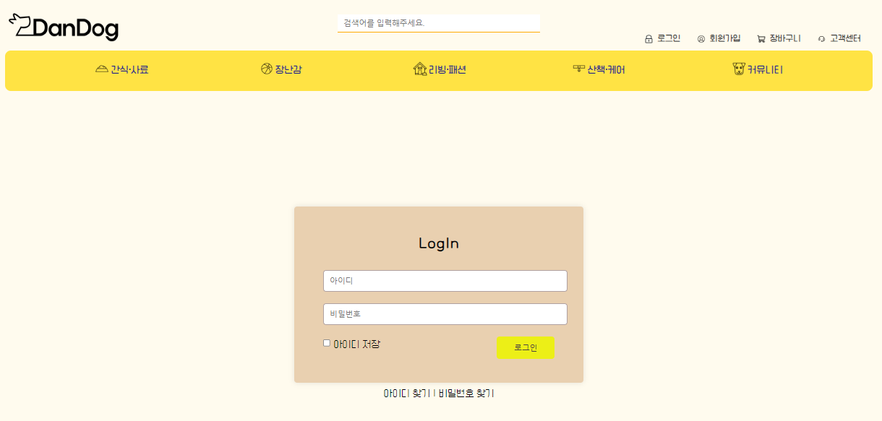
05
HTML/CSS Team Project
디자인 시안 – 로그인

Slide 36
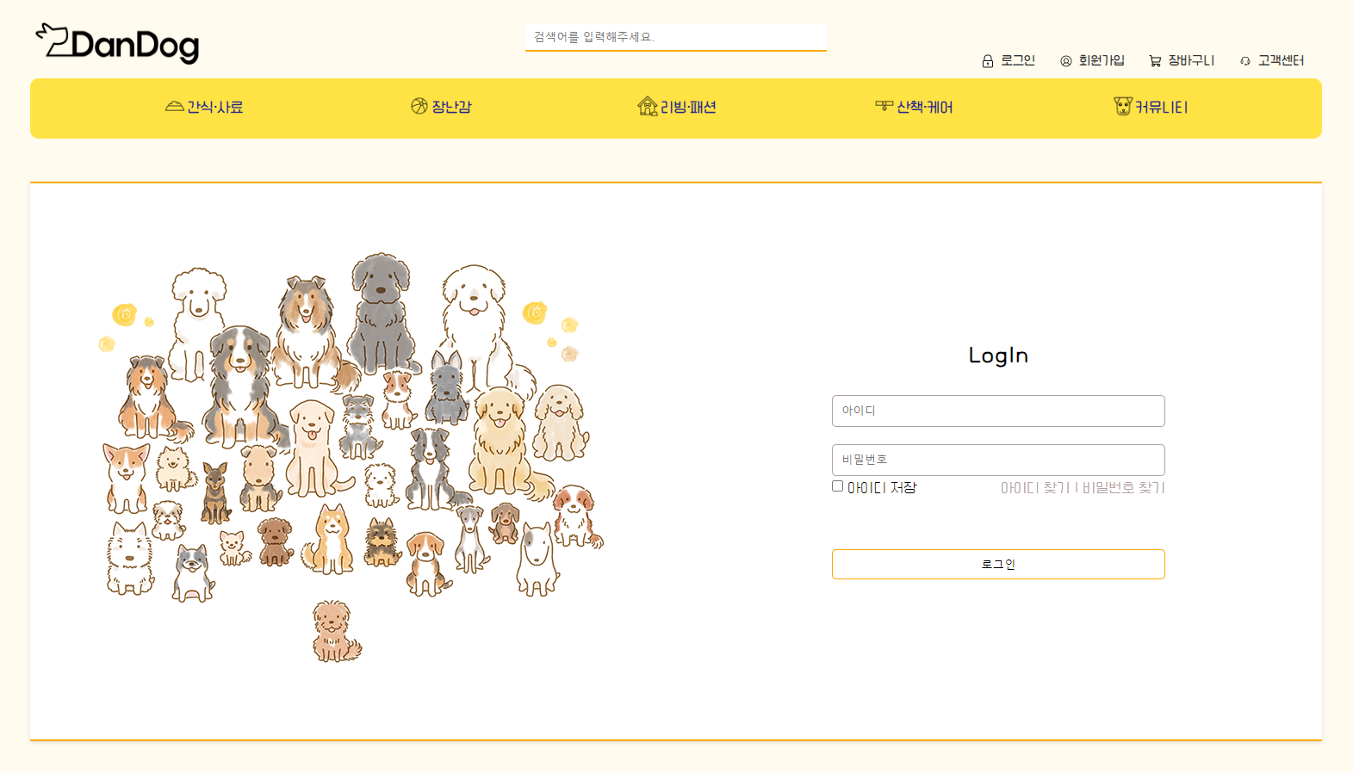
05
HTML/CSS Team Project
디자인 시안 – 로그인

Slide 37
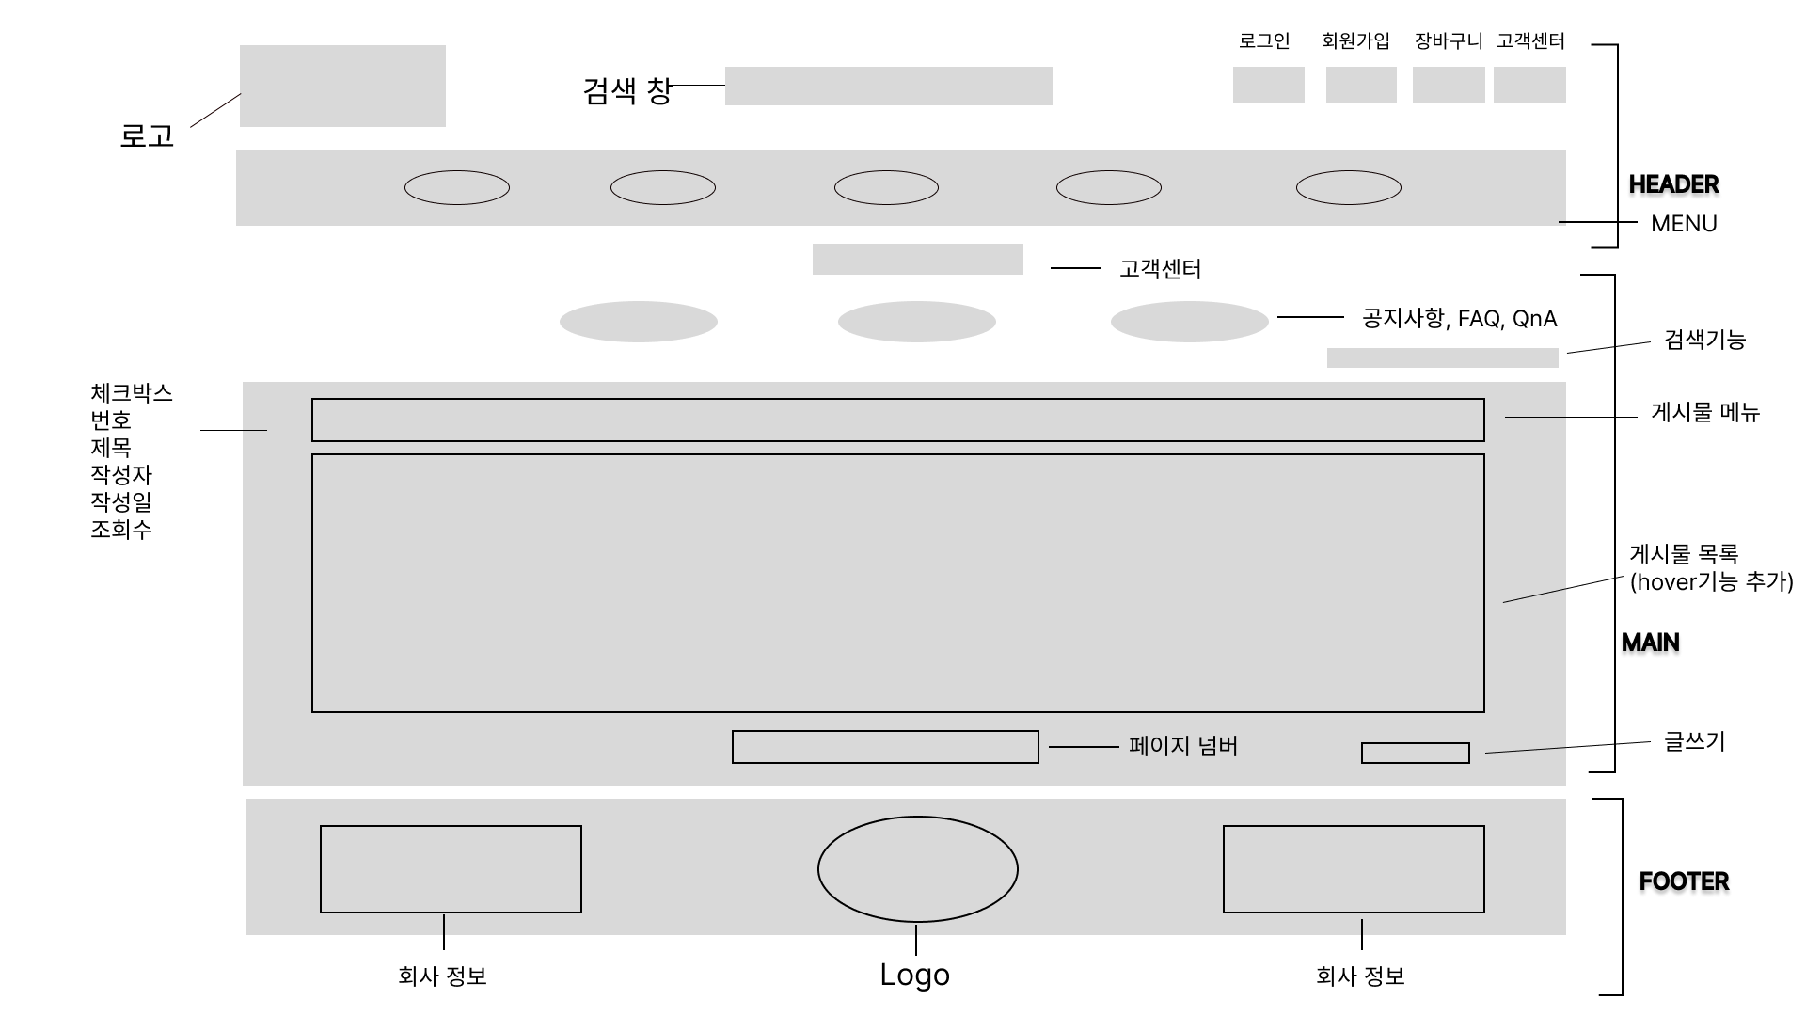
05
HTML/CSS Team Project
와이어 프레임 - 게시판

Slide 38
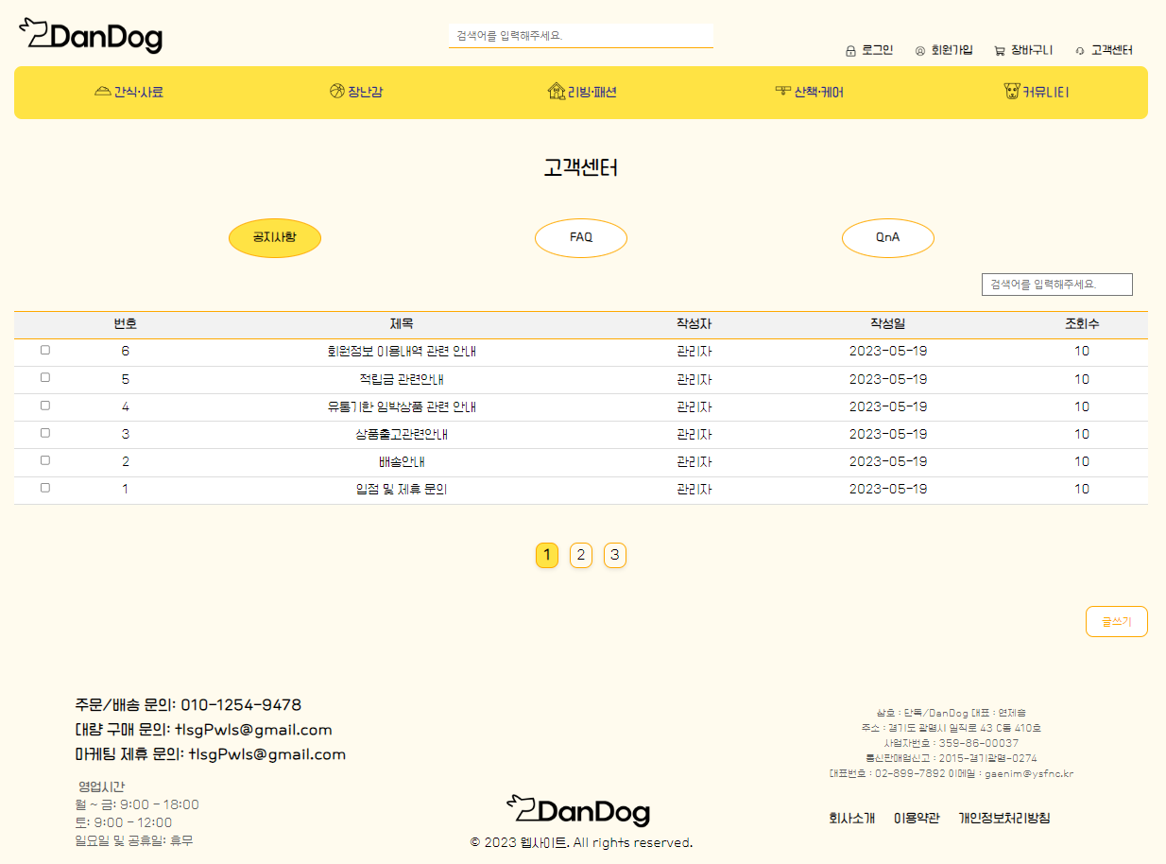
05
HTML/CSS Team Project
디자인 시안 – 게시판

Slide 39
HTML/CSS Team Project
07 프로젝트 후기

Slide 40
07
프로젝트 후기
연제승
수업 진도가 다 나간 상태에서 한 게 아니라
Grid, 반응형을 적용시키지 못한점이 아쉽다.
다음 프로잭트 발표에 수정하여 적용시켜 보겠다.
남우리
지금까지 배운 내용 안에서 기능을 적용하려고 노력했지만 더 다양한 페이지와 기능을 구현해내지 못한 것 같아서 아쉽습니다.
앞으로 배우는 내용을 활용해서 상세페이지의 추가와 기능을 보완할 예정입니다.
설수현
창의성이 부족해 각 페이지의 디자인들을 잘 살리지 못한 것 같아 아쉽습니다.
메인 베너이미지 슬라이드 부분을 스크립트로만 사용해서 할 수 있을 줄 알았는데 HTML과 CSS만 사용해서도 할 수 있다는 걸 보고 역시 안되는 코드는 없다고 생각했습니다.
신혜진
향후 유지보수성을 위해 상수보다는 비율을 적용하려고 노력하였으나 많이 적용되지 않은 것 같다. 어떻게 어디까지 해야하는지 아직 잘 모르겠다.
프로젝트 방향성을 고려할 때 특색 있는 커뮤니티 페이지를 만드는 것도 중요했을 것 같다. 하지만 주요 페이지 만들기에 시간이 꽤 걸렸다.

Slide 41
HTML/CSS Team Project
08 QnA

Slide 42
I4
HTML/CSS Team Project
연제승 신혜진 남우리 설수현
ever since the 1500s, when an unknown printer took a galley of type and scrambled it to make a type specimen

